Slide 1

WINFORM AND SQL
Người thực hiện:
  1712162 – Võ Quốc Thắng
  1712195 – Lê Nguyễn Nhựt Trường
  1712329- Lê Tuấn Đạt

Slide 2
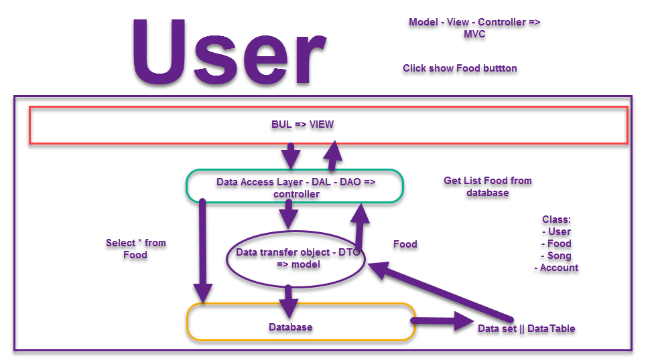
I. Mô hình thiết kế phần mềm

Slide 3
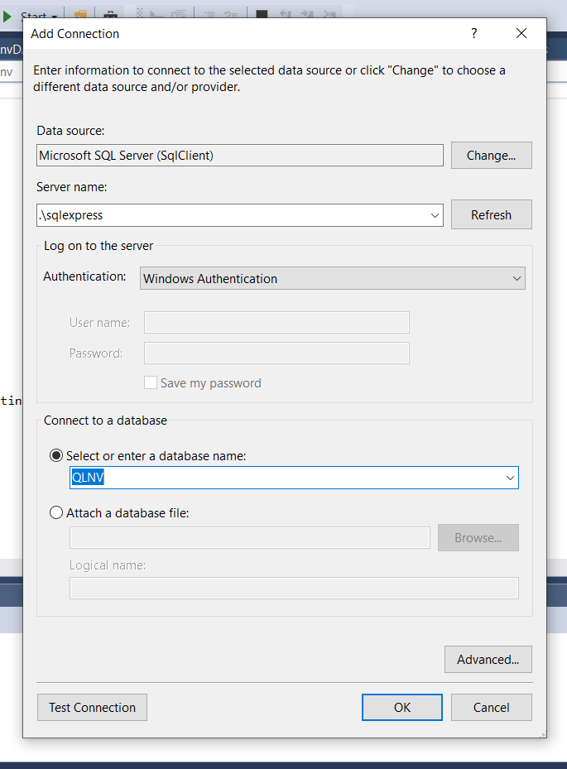
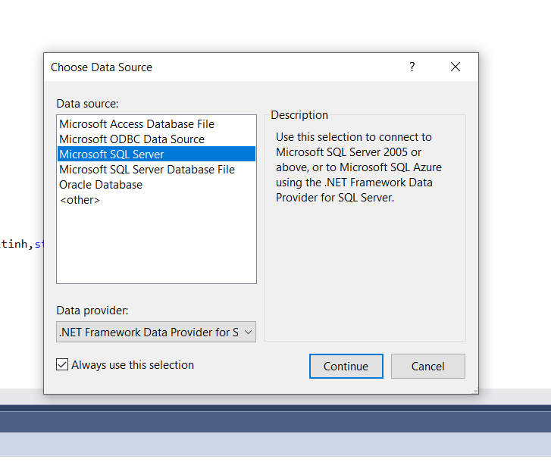
II. Thực hiện kết nối CSDL

Slide 4
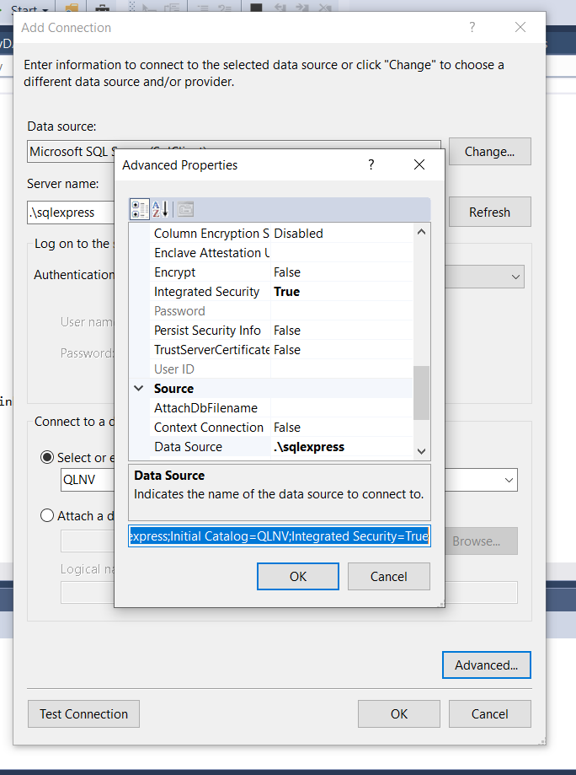
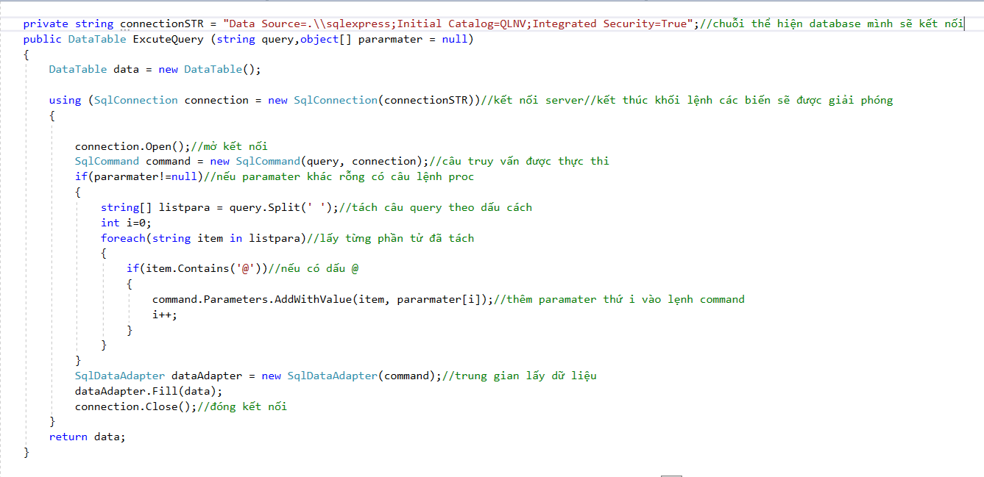
II. Thực hiện kết nối CSDL

Slide 5
III. Xây dựng lớp DAO thực hiện lệnh truy v

Slide 6
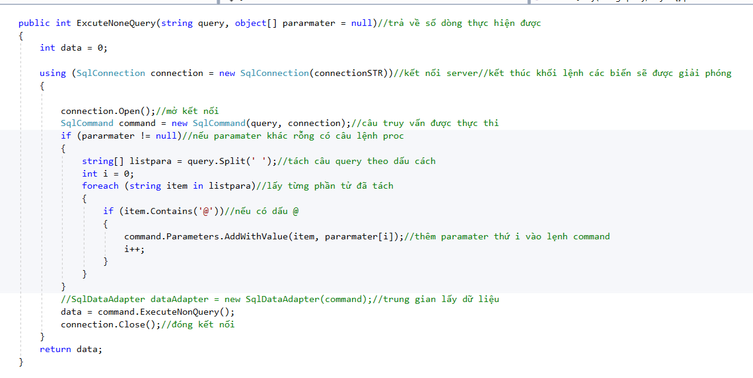
III. Xây dựng lớp DAO thực hiện lệnh truy vấn

Slide 7
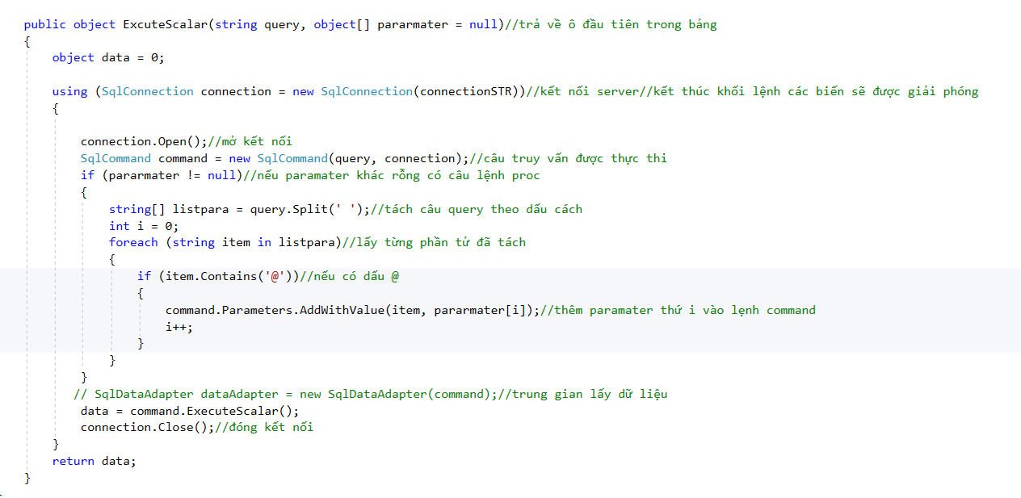
III. Xây dựng lớp DAO thực hiện lệnh truy vấn

Slide 8
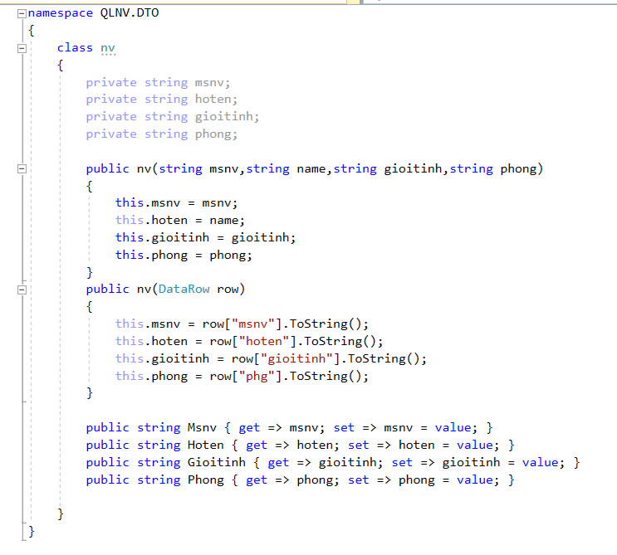
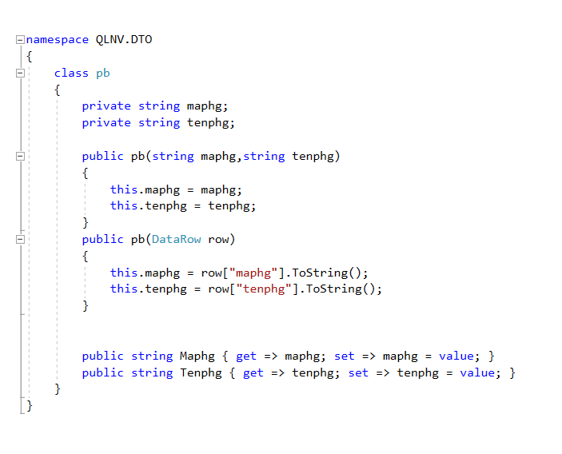
IV. Xây dựng các lớp DTO để lưu trữ dữ liệu

Slide 9
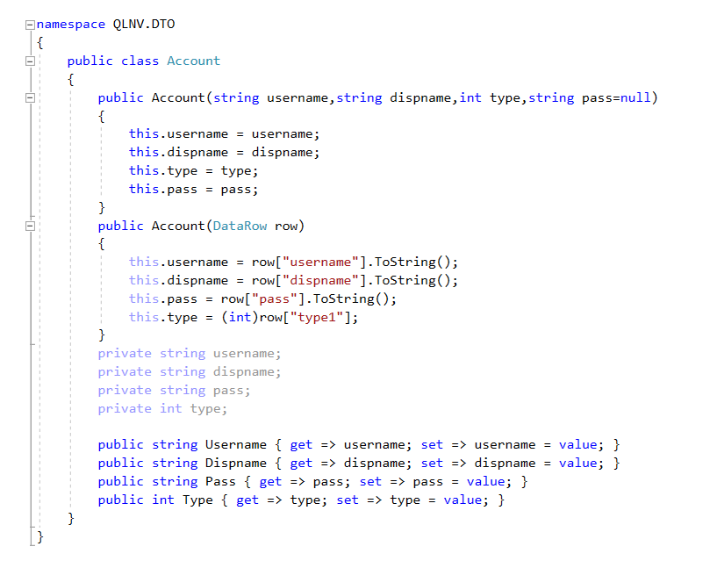
IV. Xây dựng các lớp DTO để lưu trữ dữ liệu

Slide 10
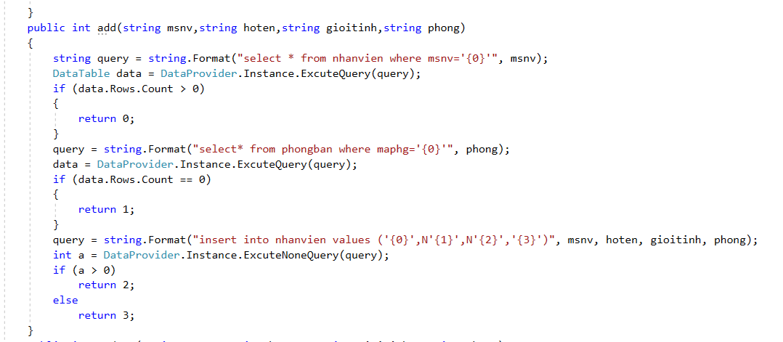
V. Xây dựng các lơp DAO tương ứng với DTO
Thực hiện các chức năng truy vấn như thêm, sửa, xóa, xem, tìm kiếm

Slide 11
VI. Các tài liệu tham khảo
https://www.howkteam.vn/course/lap-trinh-phan-mem-quan-ly-quan-cafe-voi-c-winform/thiet-ke-co-so-du-lieu-cho-phan-mem-quan-ly-quan-cafe-voi-c-winform-1223
https://www.howkteam.vn/course/lap-trinh-winform-co-ban-27

Slide 12
Cảm ơn thầy và các bạn đã lắng nghe

